Slide 1

Microbial interactions from a new perspective:
reinforcement learning reveals new insights into microbiome evolution
강화학습 실제
수 11-13
박진 교수님
2024154002 국도훈

Slide 2

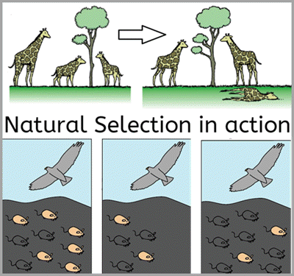
Introduction
Reinforcement Learning
Natural Selection
Notes:
먼저 여러분들은 강화학습을 한 학기 동안 배우면서 어떻게 받아들이셨나요?
저는 이제 강화학습을 생각하면 닥터스트레인지가 떠오릅니다.
가능한 모든 상황을 미리 고려해보고 고려한 상황 내에서 최적의 결과를 도출한다는 점에서 비슷하게 생각됩니다.
그런데 이러한 개념이 이번 발표를 준비하면서 아주 흥미롭게도 제가 배워온 생물학 분야에도 연관되는 점이 있었는데요.
그건 바로 진화와 관련된 내용이었습니다.
그림에 있는 몇가지 예시를 들어보겠습니다. 기린이 왜 목이 길까요? 목이 짧은 다른 기린이 환경이 적응하지 못하고 죽었기 때문입니다.
아래 지역에 있는 쥐의 색은 왜 대부분 검정색이 되었을까요? 땅 색과 비슷하지 않은 노란쥐는 눈에 잘 뛰어 죽었기 때문입니다.
이와 같은 진화를 잘 설명할 수 있는 Natural Selection이라는 개념은 생물학자들이 진화를 쉽게 설명할 때 드는 예시들인데요.
이렇게 생각해보면 어떨까요? 각각의 개체들이 하나의 simulation이고 진화란 최적의 simulation이 도출된 결과라고 생각한다면 이 Natural selectio은 강화학습과 분명히 닮아있습니다.
따라서 이 논문에서는 미생물의 진화를 강화학습을 통해 미리 예측하는 방법에 대해서 제시하고 있습니다.

Slide 3

Notes:
한가지 실험을 같이 보겠습니다.
간단히 설명드리자면, 각 구간마다 미생물이 자랄 수 없게하는 항생제를 점점 높은 농도로 처리하였습니다.
가장 끝에서부터 미생물을 접종하여 배양을 하였을 때, 농도 구간이 바뀔 때 마다 대부분 자라지 못하지만 일부 포인터에서 다시 미생물이 자라기 시작하는 것을 볼 수 있습니다.
미생물이 고농도의 항생제에서 생존하기 위해서는 본인의 에너지를 더욱 많이 사용하여 항생제에 대응할 수 있는 물질을 생산해야 합니다.
이는 단기간으로만 봤을 때에 분명 본인에게 이익이 되지 않는 행동입니다. 하지만 분명 이러한 이익이 되지 않는 행동을 하지 않았다면 생존하지 못했을 것이죠.
이러한 관점이 강화 학습의 필요성을 보여줍니다.
강화 학습 문제에서 에이전트는 환경과 상호 작용하고 각 행동에 대한 보상을 받습니다. 에이전트의 목표는 누적, 할인된 보상을 극대화하는 것이며 시행착오를 통해 이 목표를 달성하기 위한 최상의 전략을 학습하는 것이죠.
미생물 역시 생존을 위해서는 장기적인 최상의 전략을 찾는 방향으로 진화가 진행될 것입니다.

Slide 4
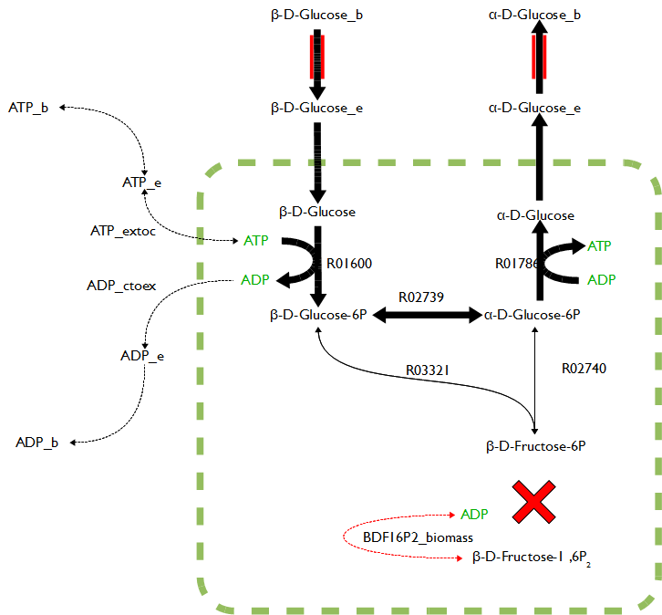
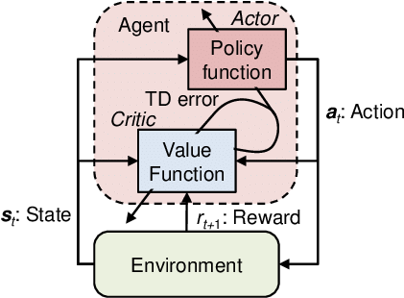
Introduction
Actor-Critic (especially PPO)
Flux Balance Analysis
Notes:
이 논문에 대해서 설명하기 위해서는 먼저 2가지 개념에 대해서 이해할 필요가 있는데요.
첫번째는 PPO에 관한 내용입니다. PPO란 수업시간에도 배웠지만, policy뿐만 아니라 Q-value도 파라미터 업데이트를 진행한 강화학습 방식입니다. 이 알고리즘을 통해 통해 정책 함수와 가치 함수를 동시에 학습하여 에이전트가 최적의 행동을 선택할 수 있도록 합니다.
두번째는 Flux Balance Analysis(FBA) 라는 개념입니다. FBA는 대사 네트워크 내에서 물질 흐름을 최적화하여 세포 성장 등의 생물학적 과정을 모델링하는 기법으로, 주어진 조건 하에서 세포가 최대 성장률을 달성할 수 있는 대사 경로를 예측하는데 사용됩니다. 이를 통해 대사 네트워크의 최적 경로를 예측하고, 생물학적 시스템의 효율성을 분석할 수 있습니다.
이러한 FBA를 정의하는 방법으로는 굉장히 복잡한데, 유전적인 정보와 일부 표현형 데이터를 이용하고 몇가지 가정을 포함합니다.
외부 환경의 변화보도 세포 내부의 변화가 빠르다
항상 최대 성장률 상태에 있다

Slide 5
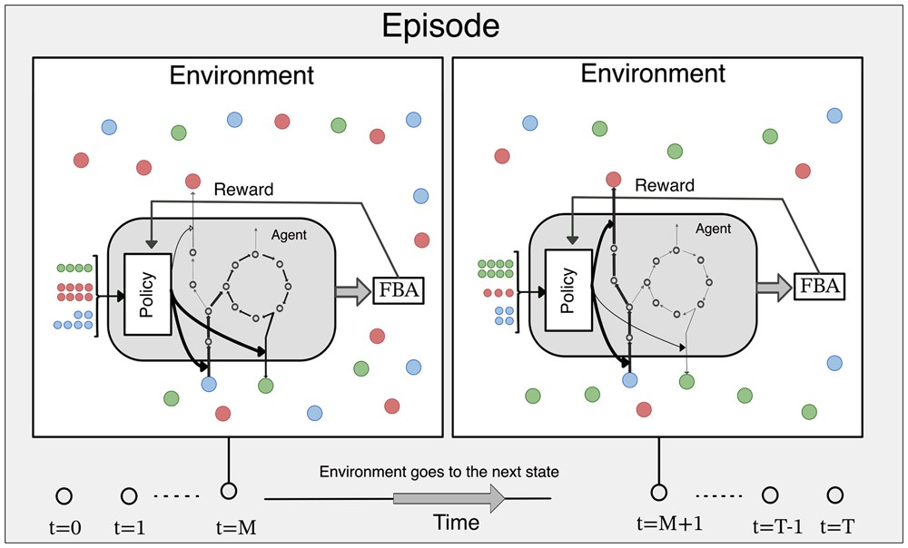
Methods
1. Environment
“ An environment can be defined as the collection of all entities that are surrounding the agent. ”
Notes:
이제 본 연구의 방법론에 대해 설명드리겠습니다
가장 먼저 환경을 정의할텐데요.
환경은 Agents를 둘러싼 모든 entities라고 정의하고 있습니다. 여기서 entities란 미생물이 에너지로 사용할 수 있는 포도당이나, 에너지를 만들고 배출하는 대사산물의 농도 등을 의미합니다.
이러한 환경은 시간이 지남에 따라 변화하게 되며 변화하는 환경에서 Agents들이 어떻게 최대보상을 위해 행동하는지를 시뮬레이션을 진행합니다.

Slide 6
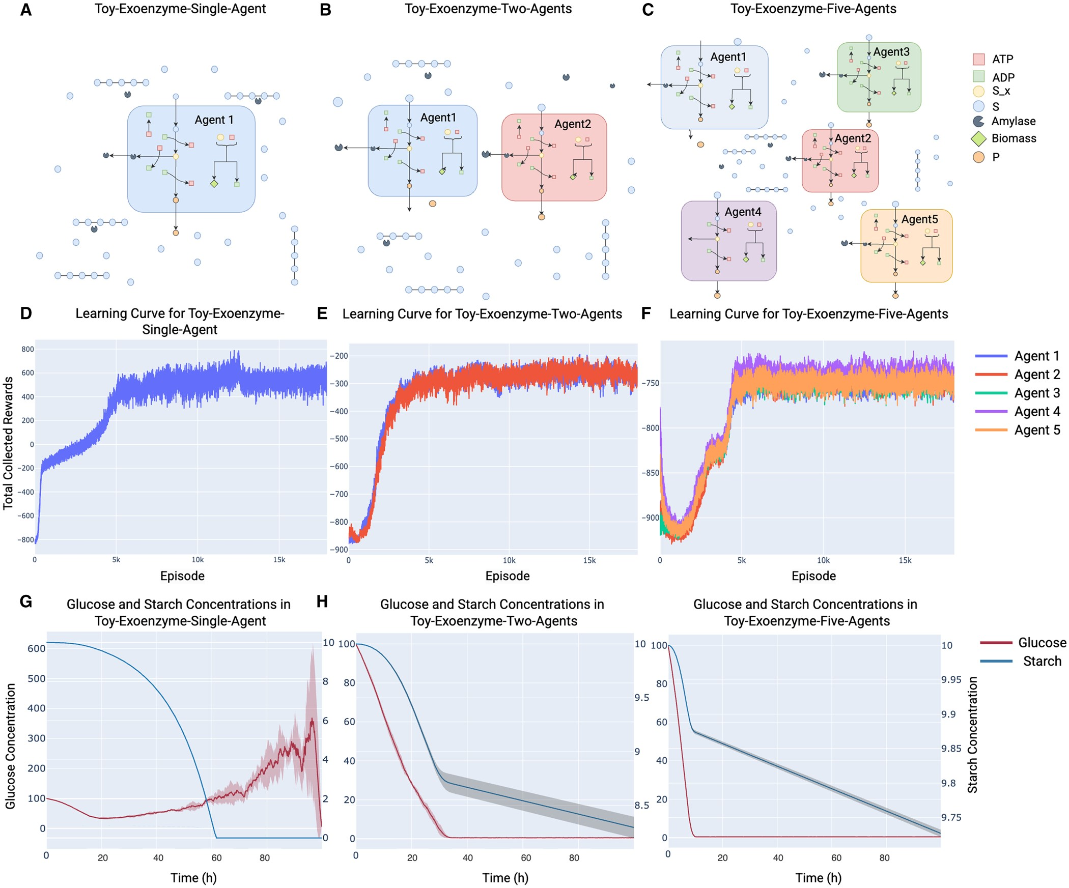
Methods
2. State
“Agent가 관찰 가능한 주변 환경”
Starch
Glucose
agent1=tk.Agent("agent1", model=tm.ToyModel_SA.copy(), actor_network=tk.NN, critic_network=tk.NN, clip=0.1, lr_actor=0.0001, lr_critic=0.001, grad_updates=4, optimizer_actor=torch.optim.Adam, optimizer_critic=torch.optim.Adam, observables=['agent1','agent2' ,'Glc', 'Starch'], actions=["Amylase_e"], gamma=1,
)
Notes:
에이전트는 이러한 대사 네트워크 내에서 학습하는데요. 이어서 State, Action, Reward에 대해서 차례로 정의하겠습니다.
먼저 State는 agents가 인식하는 주변 환경을 의미하는데, 예를들면 다른 agent의 밀도라던지 이용가능 녹말이나 포도당의 농도, 나아가 다른 agent가 생산해낸 대사산물 역시 state에 포함될 수 있을 것입니다.
우선 예시로 넣어둔 코드에서 는 agent1, agent2, Glc, Starch가 정의되어져 있네요.

Slide 7
Methods
3. Action
“Starch 분해를 위한 Amylase 분비”
agent1=tk.Agent("agent1", model=tm.ToyModel_SA.copy(), actor_network=tk.NN, critic_network=tk.NN, clip=0.1, lr_actor=0.0001, lr_critic=0.001, grad_updates=4, optimizer_actor=torch.optim.Adam, optimizer_critic=torch.optim.Adam, observables=['agent1','agent2' ,'Glc', 'Starch'], actions=["Amylase_e"], gamma=1,
)
Amylase
Notes:
딩,ad,러
에이전트는 대사 네트워크 내에서 학습하며, 상태(State), 행동(Action), 보상(Reward)을 정의합니다. 에이전트는 환경에서 주어진 상태를 인식하고, 이에 따라 행동을 선택합니다. 예를 들어, 포도당의 농도가 높고 대사산물의 농도가 낮은 경우 에이전트는 포도당을 더 많이 소비하여 대사산물을 생성할 수 있습니다. 이러한 과정을 통해 에이전트는 최적의 행동을 학습하게 됩니다.
상태(State)
상태는 에이전트가 인식하는 환경의 현재 상황을 나타냅니다. 이 논문에서는 각 에이전트가 인식하는 상태로, 자신과 다른 에이전트의 농도, 그리고 포도당과 녹말의 농도가 포함됩니다. 예를 들어, "agent1", "agent2", "Glc", "Starch" 등의 농도가 상태로 정의됩니다.
행동(Action)
행동은 에이전트가 환경에서 취할 수 있는 구체적인 행위를 나타냅니다. 이 논문에서는 아밀라아제(Amylase_e) 분비가 에이전트의 주요 행동으로 정의됩니다. 에이전트는 포도당 농도와 다른 에이전트의 농도에 따라 아밀라아제 분비량을 조절합니다.
보상(Reward)
보상은 에이전트가 특정 행동을 취한 후 얻는 값으로, 행동의 유용성을 평가하는 기준입니다. 이 논문에서는 에이전트의 성장률(세포 밀도)이 보상으로 정의됩니다. 에이전트가 아밀라아제를 분비하여 녹말을 포도당으로 분해하면, 포도당 농도가 증가하고, 이는 에이전트의 성장을 촉진하여 보상이 됩니다.

Slide 8
Methods
4. Reward
“FBA로 계산되는 에이전트의 성장률”
Notes:
에이전트는 대사 네트워크 내에서 학습하며, 상태(State), 행동(Action), 보상(Reward)을 정의합니다. 에이전트는 환경에서 주어진 상태를 인식하고, 이에 따라 행동을 선택합니다. 예를 들어, 포도당의 농도가 높고 대사산물의 농도가 낮은 경우 에이전트는 포도당을 더 많이 소비하여 대사산물을 생성할 수 있습니다. 이러한 과정을 통해 에이전트는 최적의 행동을 학습하게 됩니다.
상태(State)
상태는 에이전트가 인식하는 환경의 현재 상황을 나타냅니다. 이 논문에서는 각 에이전트가 인식하는 상태로, 자신과 다른 에이전트의 농도, 그리고 포도당과 녹말의 농도가 포함됩니다. 예를 들어, "agent1", "agent2", "Glc", "Starch" 등의 농도가 상태로 정의됩니다.
행동(Action)
행동은 에이전트가 환경에서 취할 수 있는 구체적인 행위를 나타냅니다. 이 논문에서는 아밀라아제(Amylase_e) 분비가 에이전트의 주요 행동으로 정의됩니다. 에이전트는 포도당 농도와 다른 에이전트의 농도에 따라 아밀라아제 분비량을 조절합니다.
보상(Reward)
보상은 에이전트가 특정 행동을 취한 후 얻는 값으로, 행동의 유용성을 평가하는 기준입니다. 이 논문에서는 에이전트의 성장률(세포 밀도)이 보상으로 정의됩니다. 에이전트가 아밀라아제를 분비하여 녹말을 포도당으로 분해하면, 포도당 농도가 증가하고, 이는 에이전트의 성장을 촉진하여 보상이 됩니다.

Slide 9
Methods
Programming Language and Environment:
Python v3.10
Jupyter Notebooks for simulation reproduction
Libraries and Tools:
COBRApy v0.25.0: For simulating case studies (Ebrahim et al. 2013)
Solvers:
GLPK v0.4.7: For performing FBA in toy communities
Gurobi optimizer: For performing FBA on GEMs (using COBRApy interface)
Neural Networks:
PyTorch v1.12.0: For building and training neural networks (Paszke et al. 2019)
Parallel Computing:
Ray library: For parallel computing (Moritz et al. 2017)
Plotting:
Plotly v5.9.0: For generating all plots (Plotly Technologies Inc. 2015)
Notes:
구현 세부사항
프로그래밍 언어 및 환경:
Python v3.10: SPAM-DFBA는 Python 3.10 버전으로 구현되었습니다. 이 버전은 최신 기능과 라이브러리 호환성을 제공하여 안정적이고 효율적인 코딩 환경을 제공합니다.
Jupyter Notebooks: 모든 시뮬레이션을 재현할 수 있도록 Jupyter Notebooks 형식으로 제공됩니다. 이는 코드와 설명을 함께 포함하여 사용자가 이해하고 실행하기 쉽게 만듭니다.
사용된 라이브러리 및 도구:
COBRApy v0.25.0: 대사 네트워크 분석을 위한 Python 패키지로, Ebrahim et al. (2013)에 의해 소개되었습니다. 이 라이브러리는 생물학적 네트워크의 대사 흐름을 시뮬레이션하고 분석하는 데 사용됩니다.
솔버:
GLPK v0.4.7: 오픈 소스 선형 프로그래밍 툴킷으로, 간단한 대사 경로 분석 (FBA)을 수행하는 데 사용되었습니다.
Gurobi Optimizer: 상업용 최적화 솔버로, COBRApy 인터페이스를 통해 GEMs (Genome-scale Metabolic Models)에서 FBA를 수행하는 데 사용되었습니다. 학술용 라이선스로 제공되었습니다.
신경망:
PyTorch v1.12.0: Paszke et al. (2019)에 의해 개발된 오픈 소스 머신러닝 라이브러리로, 신경망을 구축하고 훈련하는 데 사용되었습니다.
병렬 컴퓨팅:
Ray 라이브러리: Moritz et al. (2017)에 의해 소개된 병렬 및 분산 컴퓨팅을 위한 Python 라이브러리로, 계산 작업을 병렬로 처리하여 성능을 향상시켰습니다.
시각화:
Plotly v5.9.0: Plotly Technologies Inc. (2015)에 의해 개발된 대화형 그래프 및 시각화 라이브러리로, 모든 플롯을 생성하는 데 사용되었습니다.
추가 사항:
세 가지 사례 연구 모두에서 동일한 신경망 구조와 하이퍼파라미터를 사용하여, 이 방법이 하이퍼파라미터에 대해 얼마나 견고한지 입증했습니다.

Slide 10
Results
Case Study1- Starch Amlyase
Notes:
3.1 Amylase secretion without mass transfer considerations
첫 번째 실험에서는 질량 이동을 고려하지 않은 상태에서 아밀라아제 분비를 시뮬레이션했습니다. 각 에이전트는 아밀라아제를 분비하여 녹말을 포도당으로 분해합니다. 이 실험에서는 에이전트가 질량 이동을 고려하지 않고 단순히 아밀라아제 분비량을 조절할 때, 포도당 농도와 에이전트 성장률이 어떻게 변화하는지 분석했습니다. 결과적으로, 아밀라아제 분비량이 증가함에 따라 포도당 농도가 증가하고, 이는 에이전트 성장률을 높이는 결과를 가져왔습니다.
3.2 Amylase secretion with mass transfer considerations
두 번째 실험에서는 질량 이동을 고려한 상태에서 아밀라아제 분비를 시뮬레이션했습니다. 이 경우, 아밀라아제가 환경으로 확산되면서 포도당 농도에 미치는 영향을 고려했습니다. 실험 결과, 질량 이동을 고려한 경우에도 아밀라아제 분비량이 증가할수록 포도당 농도가 증가하지만, 질량 이동이 제한된 경우보다 포도당 농도가 더 천천히 증가하는 것을 확인할 수 있었습니다. 이는 질량 이동이 아밀라아제의 효과를 제한하는 요인으로 작용함을 보여줍니다.

Slide 11
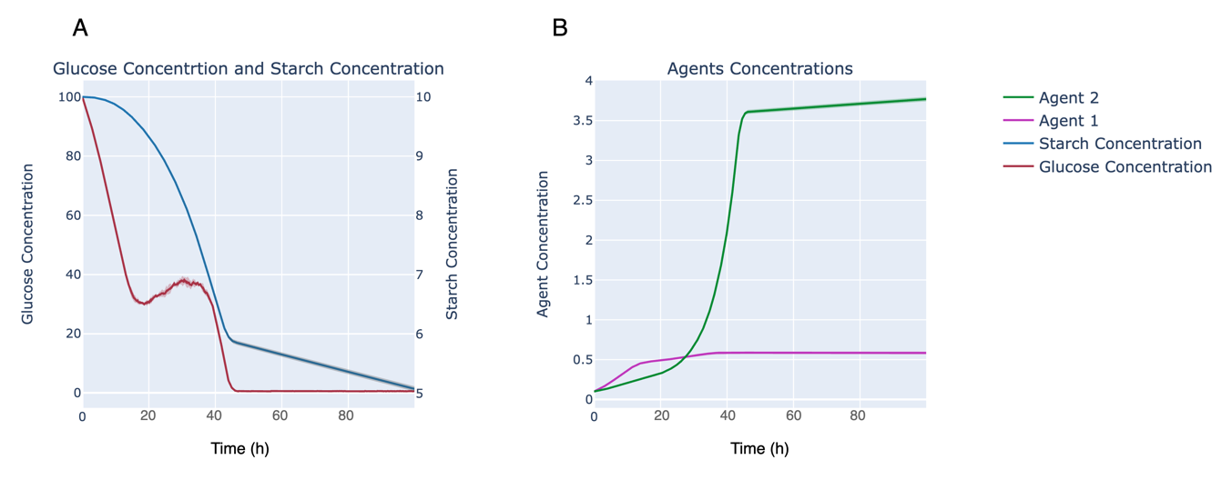
Results
Case Study1- Starch Amlyase
Agent1 (Toy-Exoenzyme-Single-Agent)
Agent2 (Toy-Exoenzyme-Two-Agent)
Notes:
3.1 Amylase secretion without mass transfer considerations
첫 번째 실험에서는 질량 이동을 고려하지 않은 상태에서 아밀라아제 분비를 시뮬레이션했습니다. 각 에이전트는 아밀라아제를 분비하여 녹말을 포도당으로 분해합니다. 이 실험에서는 에이전트가 질량 이동을 고려하지 않고 단순히 아밀라아제 분비량을 조절할 때, 포도당 농도와 에이전트 성장률이 어떻게 변화하는지 분석했습니다. 결과적으로, 아밀라아제 분비량이 증가함에 따라 포도당 농도가 증가하고, 이는 에이전트 성장률을 높이는 결과를 가져왔습니다.
3.2 Amylase secretion with mass transfer considerations
두 번째 실험에서는 질량 이동을 고려한 상태에서 아밀라아제 분비를 시뮬레이션했습니다. 이 경우, 아밀라아제가 환경으로 확산되면서 포도당 농도에 미치는 영향을 고려했습니다. 실험 결과, 질량 이동을 고려한 경우에도 아밀라아제 분비량이 증가할수록 포도당 농도가 증가하지만, 질량 이동이 제한된 경우보다 포도당 농도가 더 천천히 증가하는 것을 확인할 수 있었습니다. 이는 질량 이동이 아밀라아제의 효과를 제한하는 요인으로 작용함을 보여줍니다.

Slide 12
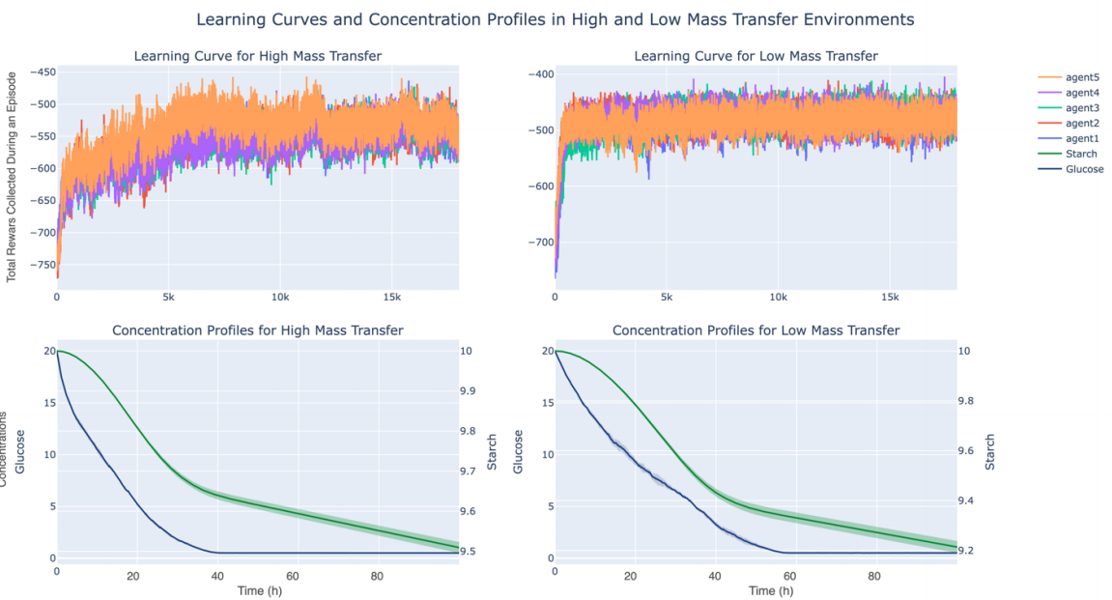
Results
Case Study1- Starch Amlyase
Notes:
3.1 Amylase secretion without mass transfer considerations
첫 번째 실험에서는 질량 이동을 고려하지 않은 상태에서 아밀라아제 분비를 시뮬레이션했습니다. 각 에이전트는 아밀라아제를 분비하여 녹말을 포도당으로 분해합니다. 이 실험에서는 에이전트가 질량 이동을 고려하지 않고 단순히 아밀라아제 분비량을 조절할 때, 포도당 농도와 에이전트 성장률이 어떻게 변화하는지 분석했습니다. 결과적으로, 아밀라아제 분비량이 증가함에 따라 포도당 농도가 증가하고, 이는 에이전트 성장률을 높이는 결과를 가져왔습니다.
3.2 Amylase secretion with mass transfer considerations
두 번째 실험에서는 질량 이동을 고려한 상태에서 아밀라아제 분비를 시뮬레이션했습니다. 이 경우, 아밀라아제가 환경으로 확산되면서 포도당 농도에 미치는 영향을 고려했습니다. 실험 결과, 질량 이동을 고려한 경우에도 아밀라아제 분비량이 증가할수록 포도당 농도가 증가하지만, 질량 이동이 제한된 경우보다 포도당 농도가 더 천천히 증가하는 것을 확인할 수 있었습니다. 이는 질량 이동이 아밀라아제의 효과를 제한하는 요인으로 작용함을 보여줍니다.

Slide 13
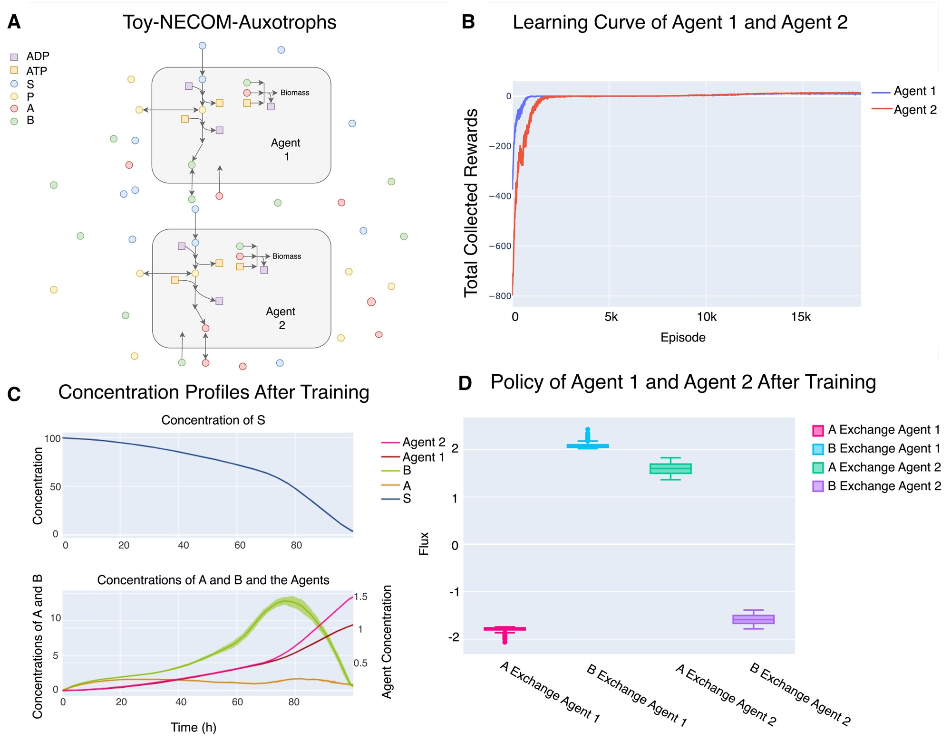
Results
Case Study2- Toy-NECOM-Auxotroph
Notes:
3.3 Toy-NECOM-Auxotroph
세 번째 실험에서는 Toy-NECOM-Auxotroph 모델을 사용하여 에이전트 간 상호작용을 시뮬레이션했습니다. 이 모델에서는 각 에이전트가 서로 다른 대사 경로를 통해 성장하며, 상호작용을 통해 최적의 대사 경로를 학습합니다. 실험 결과, 에이전트 간 상호작용이 대사 경로에 미치는 영향을 확인할 수 있었으며, 상호작용을 통해 에이전트가 더 효율적으로 성장할 수 있는 방법을 학습함을 알 수 있었습니다.

Slide 14
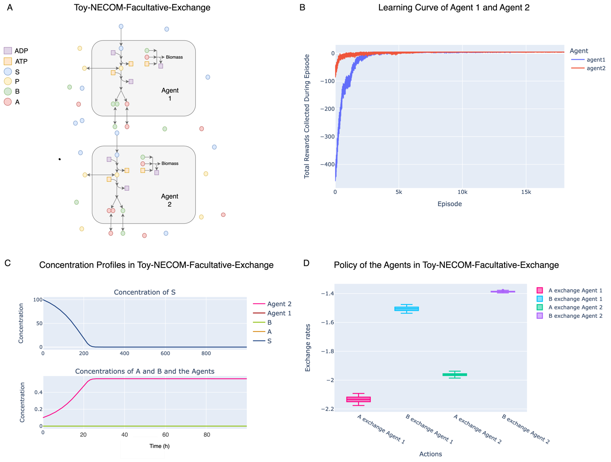
Results
Case Study2- Toy-NECOM-Auxotroph
Notes:
3.3 Toy-NECOM-Auxotroph
세 번째 실험에서는 Toy-NECOM-Auxotroph 모델을 사용하여 에이전트 간 상호작용을 시뮬레이션했습니다. 이 모델에서는 각 에이전트가 서로 다른 대사 경로를 통해 성장하며, 상호작용을 통해 최적의 대사 경로를 학습합니다. 실험 결과, 에이전트 간 상호작용이 대사 경로에 미치는 영향을 확인할 수 있었으며, 상호작용을 통해 에이전트가 더 효율적으로 성장할 수 있는 방법을 학습함을 알 수 있었습니다.

Slide 15
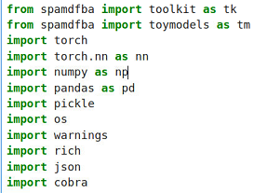
Results
Case Study3- Ecoli GEM
model_base = cobra.io.read_sbml_model("iJO1366.xml")
medium = model_base.medium.copy()
test_model = model_base.copy()
knockouts_gene_names = ["tyrA", "pheA"]
exchange_reactions = {"tyrA": "EX_tyr__L_e", "pheA": "EX_phe__L_e"}
exchange_species = {}
exchange_mets = {}
for i in exchange_reactions.items():
exchange_mets[i[0]] = list(test_model.reactions.get_by_id(i[1]).metabolites.keys())[0].id
gene_ids = {}
for ko_gene in knockouts_gene_names:
for gene in test_model.genes:
if gene.name == ko_gene:
gene_ids[ko_gene] = gene.id
Notes:
iJO1366.xml 파일로부터 기본 대사 네트워크 모델을 로딩하고, 이를 복사하여 test_model에 저장합니다.
여기서는 tyrosine과 phenylalanine을 담당하는 유전자 돌연변이와 그에 해당하는 교환 반응을 정의합니다.
교환 반응과 관련된 대사물의 ID를 저장하고, 유전자 이름을 사용해 유전자 ID를 매핑합니다.

Slide 16
Results
Case Study3- Ecoli GEM
ic = {key.lstrip("EX_"): 3 for key, val in model_base.medium.items()}
ic['glc__D_e'] = 500
ic['agent1'] = 0.1
ic['agent2'] = 0.1
for ko in [("tyrA", "pheA")]:
model1 = model_base.copy()
model2 = model_base.copy()
model1.remove_reactions([model1.reactions.get_by_id('PPND')])
model2.remove_reactions([model2.reactions.get_by_id('PPNDH')])
# Additional configurations
if model1.optimize().objective_value != 0 or model2.optimize().objective_value != 0:
rich.print(f"[yellow]Skipping {ko} because at least one organism can grow without auxotrophy")
continue
else:
rich.print(f"[green]Non of the KOs can grow without auxotrophy: Running {ko}")
Notes:
초기 조건(initial conditions)으로 대사물 농도를 설정합니다.
각 돌연변이에 대해 모델을 복사하고 특정 반응을 제거한 후, 해당 모델의 성장 가능 여부를 확인합니다. 성장 가능하다면 다음 단계로 진행하지 않습니다.

Slide 17
Results
Case Study3- Ecoli GEM
agent1 = tk.Agent(
"agent1",
model=model1,
actor_network=tk.NN,
critic_network=tk.NN,
clip=0.1,
lr_actor=0.0001,
lr_critic=0.001,
actor_var=0.05,
grad_updates=10,
optimizer_actor=torch.optim.Adam,
optimizer_critic=torch.optim.Adam,
observables=["agent1", "agent2", "glc__D_e", *[i.replace("EX_", "") for i in exchange_reactions.values()]],
actions=[i for i in exchange_reactions.values()],
gamma=1,
)
Notes:
두 에이전트(agent1, agent2)를 생성하고 강화 학습을 위한 네트워크와 옵티마이저를 설정합니다. 각 에이전트는 서로 다른 돌연변이 모델을 기반으로 합니다.

Slide 18
Results
Case Study3- Ecoli GEM
constants = list(ic.keys())
constants.remove("agent1")
constants.remove("agent2")
constants.remove("glc__D_e")
env = tk.Environment(
"IJO1366-Tyr-Phe-Auxotrophs",
agents=[agent1, agent2],
dilution_rate=0,
extracellular_reactions=[],
initial_condition=ic,
inlet_conditions={},
dt=0.2,
episode_length=250,
number_of_batches=20,
episodes_per_batch=4,
constant=constants,
)
Notes:
환경을 생성하고 강화 학습 시뮬레이션을 실행합니다. 이 환경은 두 에이전트가 상호작용하며 학습하는 공간을 제공합니다.

Slide 19
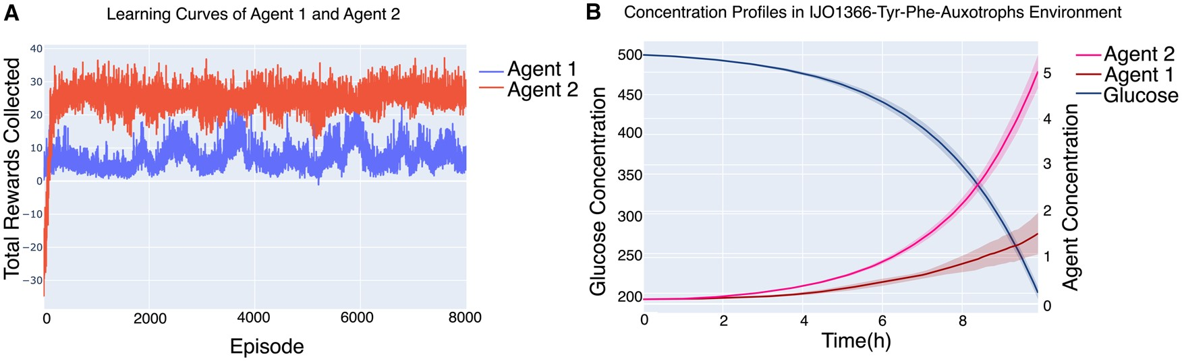
Results
Case Study3- Ecoli GEM
Notes:
마지막 실험에서는 E. coli Auxotrophs 모델을 사용하여 실제 생물학적 시스템에서의 대사 네트워크 최적화를 평가했습니다. 이 실험에서는 두 가지 돌연변이 유전자(tyrA, pheA)를 가진 E. coli 균주를 대상으로 하여, 각 균주가 서로 다른 대사 경로를 통해 성장하는 과정을 시뮬레이션했습니다. 실험 결과, 각 돌연변이 균주가 상호작용을 통해 최적의 대사 경로를 학습하며 성장률을 높일 수 있음을 확인했습니다.
이 두 돌연변이 유전자를 가진 E. coli 균주들이 서로 다른 필수 아미노산(티로신과 페닐알라닌)을 합성할 수 없기 때문에, 이러한 균주들은 각자의 필요한 아미노산을 외부로부터 공급받아야 합니다. 이를 통해 연구에서는 다음과 같은 상호작용을 관찰할 수 있습니다:
상호 보완적 성장: 각 돌연변이 균주가 필요한 아미노산을 외부에서 얻지 못하는 경우, 두 균주가 서로 상호 보완적으로 성장할 수 있는 조건을 시뮬레이션할 수 있습니다. 예를 들어, 한 균주가 티로신을 생산하고 다른 균주가 페닐알라닌을 생산하여 서로 교환하는 방식으로 상호작용할 수 있습니다.
환경 적응: 돌연변이 균주들이 외부 환경에서 필요한 아미노산을 얻기 위해 환경에 어떻게 적응하는지, 그리고 이러한 적응이 대사 네트워크에 어떤 영향을 미치는지 연구할 수 있습니다.
최적화 전략: 강화 학습을 통해 각 균주가 최적의 성장 전략을 학습하게 할 수 있습니다. 이는 각 균주가 자신의 생존과 성장을 위해 필요한 아미노산을 효율적으로 얻는 방법을 학습하는 과정을 의미합니다.
결론적으로, tyrA와 pheA 돌연변이 유전자는 특정 아미노산의 합성을 방해하며, 이로 인해 균주들이 생존하기 위해 외부로부터 아미노산을 흡수해야 하는 상황을 만듭니다. 이러한 상황에서 강화 학습을 통해 최적의 대사 경로와 생존 전략을 학습할 수 있습니다.

Slide 20
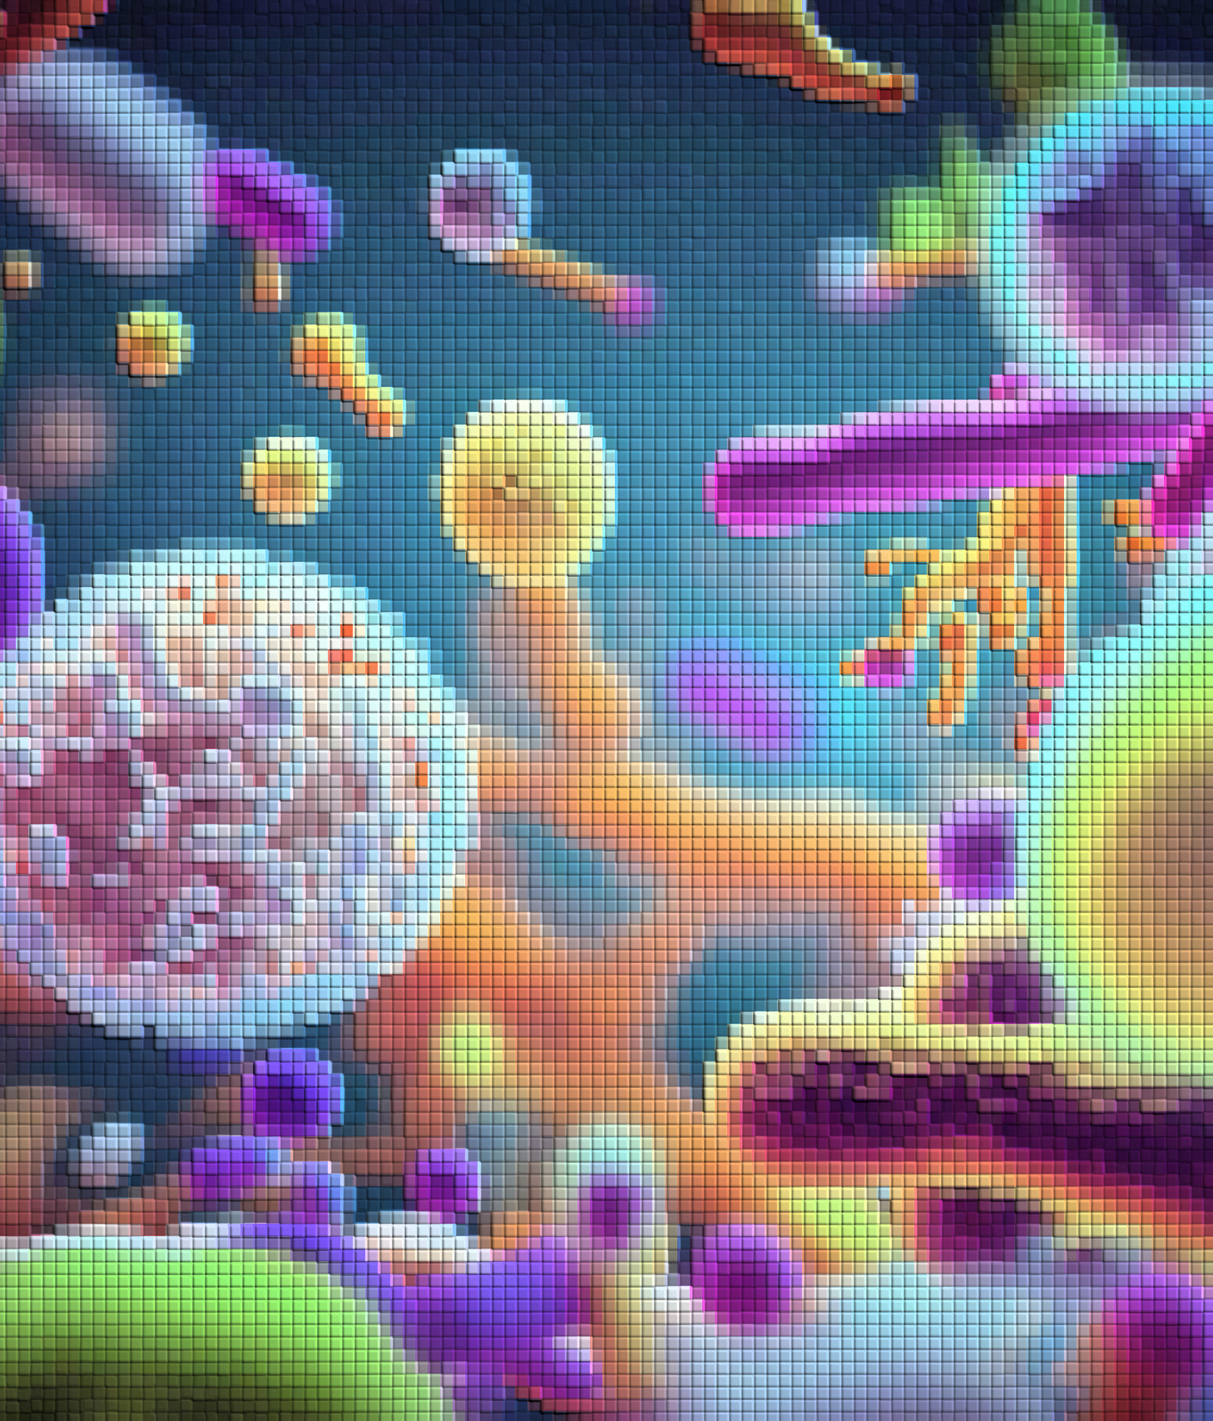
Discussion
“ SPAM-DFBA의 가치 ”
대규모 대사 네트워크 모델링 및 시뮬레이션 가능
SPAM-DFBA는 게놈 스케일 대사 모델을 다룰 수 있어, 다양한 미생물의 복잡한 대사 과정을 시뮬레이션하고 분석할 수 있습니다. 이는 미생물의 대사 네트워크를 깊이 있게 이해하는 데 큰 도움을 줍니다.
상호작용 시뮬레이션
다양한 미생물 간의 상호작용과 협력을 시뮬레이션할 수 있어, 미생물 군집의 동적 변화를 예측하고 분석할 수 있습니다. 이는 자연에서 미생물 군집이 어떻게 작동하는지를 이해하는 데 중요한 정보를 제공합니다.
강화학습을 통한 최적화
강화학습 알고리즘(PPO)을 사용하여 미생물의 행동을 최적화할 수 있습니다. 이는 실험 데이터 없이도 미생물의 행동을 예측하고 최적의 대사 경로를 찾는 데 큰 도움을 줍니다.
다양한 환경 조건에서의 시뮬레이션
다양한 환경 조건에서 미생물의 성장을 시뮬레이션할 수 있어, 환경 변화에 따른 미생물의 반응을 예측할 수 있습니다. 이는 생태학적 연구뿐만 아니라 산업적 응용에서도 유용합니다.

Slide 21
Discussion
“ 미래 연구 적용 방향 ”
인공 미생물 군집 설계
SPAM-DFBA를 사용하여 특정 목적을 위한 인공 미생물 군집을 설계할 수 있습니다. 예를 들어, 특정 화합물을 생산하거나 오염 물질을 분해하는 미생물 군집을 최적화할 수 있습니다.
의약품 개발
미생물의 대사 경로를 최적화하여 새로운 의약품을 개발하는 데 사용할 수 있습니다. 특정 대사 산물을 효율적으로 생산하는 미생물 균주를 설계하는 데 도움이 될 수 있습니다.
환경 모니터링 및 복원
SPAM-DFBA를 사용하여 환경 변화에 대한 미생물 군집의 반응을 시뮬레이션하고, 이를 기반으로 환경 복원 전략을 설계할 수 있습니다. 오염 물질의 생물학적 분해를 최적화하는 미생물 군집을 설계할 수 있습니다.
농업 및 식품 산업
농업 및 식품 산업에서 미생물 군집을 최적화하여 생산성을 높이는 데 사용할 수 있습니다. 예를 들어, 토양의 질을 개선하거나 발효 과정을 최적화하는 데 도움이 될 수 있습니다.

Slide 22
Discussion
“코드 수행에 있어 주의해야 했던 부분”
1. 리눅스 또는 IOS 기반
2. Gurobi optimizer License 필요
3. 기본 환경 구성
git clone https://github.com/chan-csu/SPAM-DFBA.git
conda create -n spamdfba python=3.10
cd ~/SPAM-DFBA
pip install .

Slide 23
Thank you
https://github.com/dh-gook-git/SPAM_DFBA.git

